Slide 1
ЗВІТ
Subtitle here

Slide 2
СЕРЕДНЯ НАПОВНЮВАНІСТЬ КЛАСІВ
Класів: 13 Учнів: 459
35,3 %
Класів: 17 Учнів: 502
33,8 %
Класів: 10 Учнів: 266
26,6 %
2018/2019
2019/2020
2020/2021

Slide 3
Кадрове забезпечення у 2020/2021н. р. в закладі працює:
ДИРЕКТОР
4 Заступника
директора
Педагог – організатор
Бібліотекар
32 вчителя
Вихователь ГПД
Практичний психолог
3 вихователя д/в
4 асистента вчителя

Slide 4
Кваліфікаційний рівень педагогічних працівників
Кваліфікаційний рівень | 2017/2018 н. р. | 2018/2019 н. р. | 2019/2020 н. р.
Вища категорія | 13 | 12 | 12
1 категорія | 2 | 2 | 1
2 категорія | 2 | 5 | 6
Спеціаліст | 10 | 10 | 12
Пенсіонери | 6 | 4 | 4
Курси | 7 | 7 | 5

Slide 5
Якісний склад педагогів за педагогічним стажем
2017/2018
2018/2019
2019/2020
До 3 років
4
6
12
5
8
12
7
4
6
6
8
7
3-10 років
10-20 років
За 20 років

Slide 6
Відомості про молодих фахівців
Навчальний рік
Кількість молодих
фахівців
Всього
педпрацівників
2017/2018
3
27
2018/2019
6
31
2019/2020
6
31

Slide 7
Відомості про вчителів - пенсіонерів
2017/2018 н. р.
2018/2019 н. р.
2019/2020 н. р.
7 осіб
4 особи
4 особи

Slide 8
Рівень навчальних досягнень учнів
ВИСОКИЙ
2017/2018 2018/2019 2019/2020
15 % 16 % 16 %
ДОСТАТНІЙ
2017/2018 2018/2019 2019/2020
42 % 46 % 46 %
СЕРЕДНІЙ
2017/2018 2018/2019 2019/2020
38 % 33 % 36 %
ПОЧАТКОВИЙ
2017/2018 2018/2019 2019/2020
5% 5 % 2 %

Slide 9
Таблиця участі здобувачів освіти закладу у Всеукраїнських ОЛІМПІАДАХ
ПРЕДМЕТ | Роки
 | 2017/2018 |  |  | 2018/2019 |  |  | 2019/2020
 | Р | М | О | Р | М | О | Р | М | О
МАТЕМАТИКА |  |  |  | І | ІІ |  | ІІІ
БІОЛОГІЯ |  |  |  |  |  |  | ІІ | ІІІ
УКРЇНСЬКА МОВА |  |  |  |  |  |  | ІІ, ІІІ
ІСТОРІЯ |  |  |  | І | ІІ |  | ІІ, ІІІ
ОБРАЗОТВОРЧЕ МИСТЕЦТВО | ІІІ, І | ІІ |  | ІІ/ІІ |  |  | І, І | І, І
ФІЗИКА |  |  |  | ІІ/ІІ | ІІІ/ІІІ |  | ІІ | ІІ
ТРУДОВЕ НАВЧАННЯ | ІІІ |  |  | І/І | ІІІ |  | І, ІІ | І | І
ВСЬОГО (КІЛЬКІСТЬ МІСЦЬ): | 3 | 1 |  | 8 | 5 |  | 11 | 5 | 1
ВСЬОГО ПО ОБЛАСТІ: |  |  |  | 1 |  |  | 1

Slide 10
Таблиця участі здобувачів освіти закладу в міських конкурсах
Назва конкурсу | 2019/2020 РІК
 | Район | Місто
Лідер-фест | І,І | Карантин
Дніпро-юнпрес | І | ІІІ
Конкурс відео «I love Dnipro» |  | ІІ
Еко-світ «Живи здорово» |  | І, І, І, ІІ, ІІ, ІІ, ІІ, ІІІ, ІІІ
«MAXIMA» | І | Карантин
«Мем4ік» |  | ІІІ
«Літературний всесвіт» |  | І, ІІІ, ІІІ
Собори наших душ |  | І, І, І, І, І, І, І, ІІ

Slide 11
ПРОЄКТИ, В ЯКИХ ЗАКЛАД ПРИЙМАЄ УЧАСТЬ

Slide 13
Особистість
Розвиток
Традиції
АКСІОСФЕРА
Система
Духовність
Цінності

Slide 14
ЗАЛУЧЕНІ КОШТИ
БЮДЖЕТНІ КОШТИ |  | БАТЬКІВСЬКІ КОШТИ |  | СПОНСОРСЬКА ДОПОМОГА
2018 р. | 2019 р. | 2018 р. | 2019 р. | 2018 р. | 2019 р.
СУМА: 45 337,99 ‬ грн | СУМА: 1 149 145, 10 грн | СУМА : 47 790, 00 грн | СУМА : 84 126, 00 грн | СУМА: 259 662, 00 грн | СУМА : 42 473, 00 грн
Принтер Canon – 5 496 грн | Мультимедійний комплекс – 1 шт. | Вересень/Жовтень: 13 340 грн | Ремонт коридора, 4 поверх – 8 261 грн. | Ремонт кабінету № 10 –24 000.00 грн | Ремонт кабінету психологічного розвантаження – 11 543 грн.
Ноутбук – 6 280.00 грн | Вогнегасник – 2 шт. | Листопад: 5 888 грн | Ремонт туалету 3 поверх – 64 322 грн. | Ремонт актової зали – 110 800 грн | Заміна дверей на 3 та 4 поверсі – 37 458 грн.
Комплект для 1 кл. – 1 062.20 грн | Комплект навчального приладдя – 2 компл. Інтернет бездротовий – 5 шт. | Грудень: 14 105. 22 грн |  | Ремонт сходової клітини – 12 518,24 грн | Заміна ламп 4 поверх (13 шт.) – 2 665 грн
Парти НУШ – 32 499.79 грн | Засіб дезинфікуючий – 10 шт. Меблі – 20 шт. Обладнання – 26 шт. | Заміна дверей – 14 460 грн |  | Ремонт кабінету № 15 – 54 600 грн | Ремонт кабінету ЗДНР – 2 350 грн.
 | Ноутбук – 3 шт. Крейда – 10 уп. |  |  | Стеля II поверху – 22 000 грн
 | Комплект вуличного обладнання – 1 компл. |  |  | Створення музею АТО – 35 000 грн
 | Інтерактивний проектор – 1 шт. Комплект меблів 4 ростова група – 43 шт. |  |  | Придбання меблів до каб. № 7,9,17, - 6800 грн.
 | Багатофункціональний пристрій – 1 шт. Папір офісний – 47 шт.
 | Обрізка, видалення та омолоджування дерев – 106 462, 80 грн

Slide 15
ЯСКРАВЕ ЖИТТЯ ЗАКЛАДУ

Slide 16
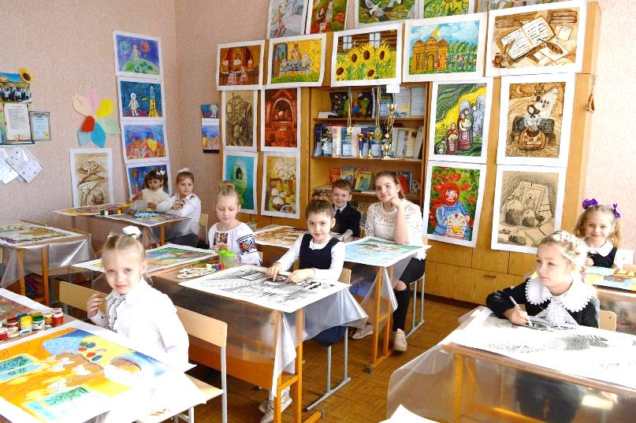
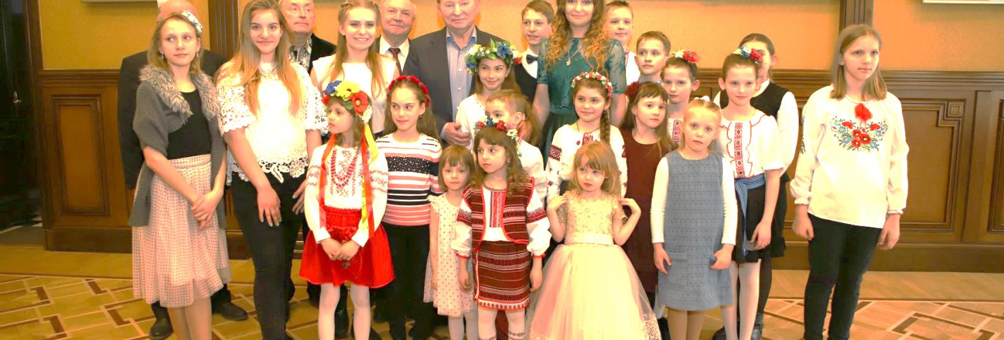
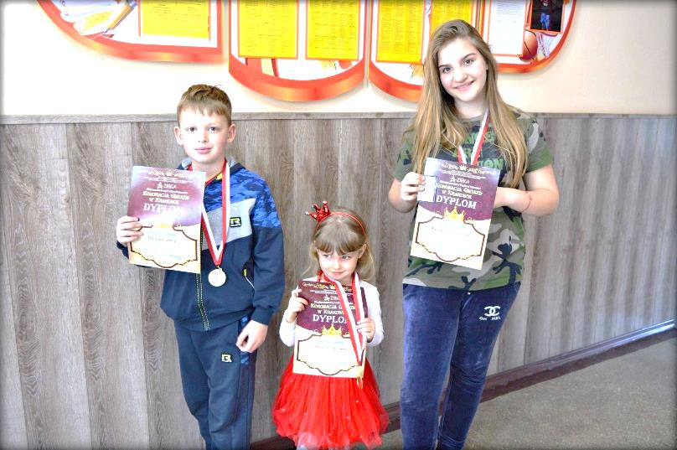
ІЗОСТУДІЯ Тетяни Охрименко

Slide 17
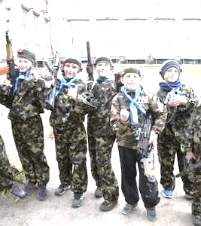
ІННОВАЦІЙНИЙ ГУРТОК «ЛАЗЕРФРОНТ»

Slide 18
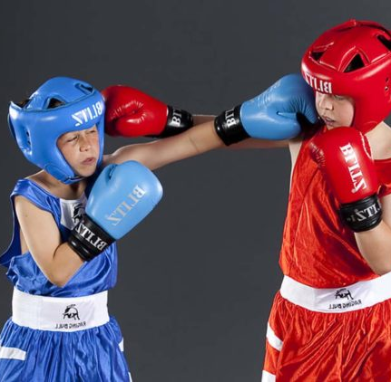
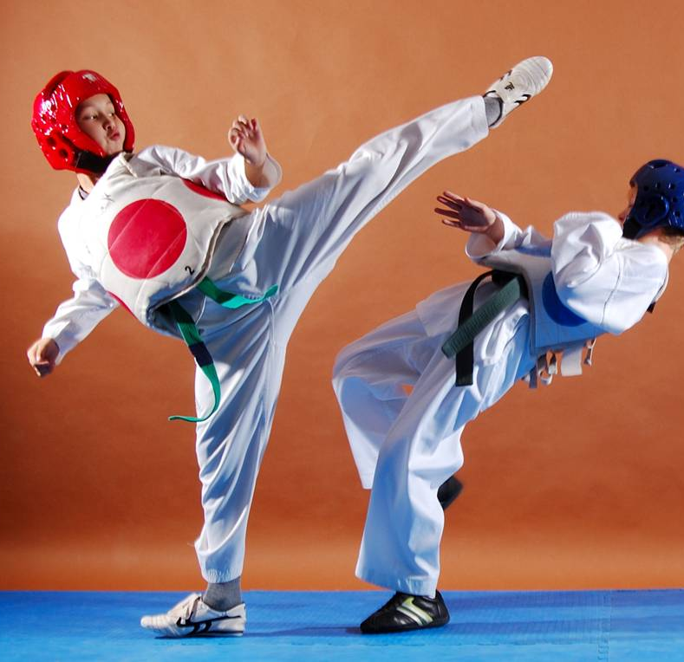
ГУРТКИ СПОРТИВНОГО СПРЯМУВАННЯ

Slide 19
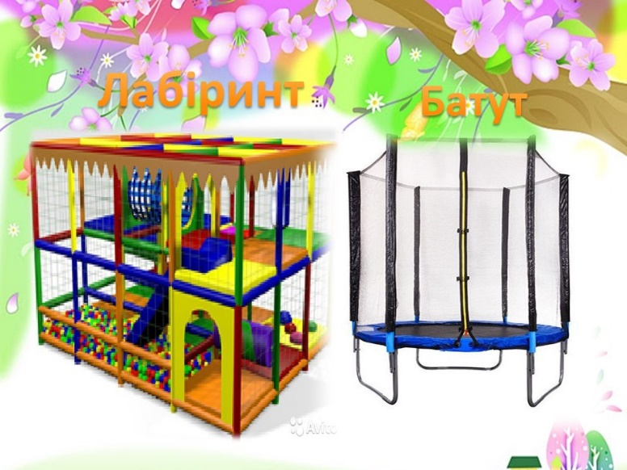
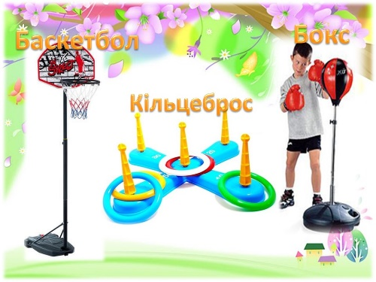
ІГРОВА КІМНАТА

Slide 20
КЛУБ АНГЛІЙСЬКОЇ МОВИ

Slide 21
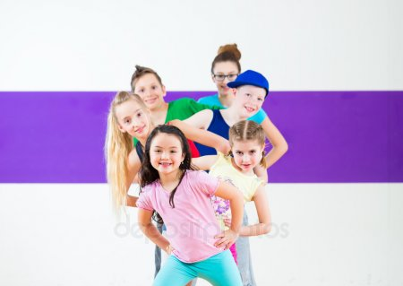
ХОРЕОГРАФІЧНИЙ ГУРТОК

Slide 22
ШКОЛА ПОВНОГО ДНЯ

Slide 23
ПЛАНИ НА МАЙБУТНЄ
ЗАМІНА СТАРИХ ВІКОН
РЕМОНТ СПОРТИВНОЇ ЗАЛИ
РЕМОНТ ІІІ ПОВЕРХУ
РЕМОНТ ПОКРІВЛІ
ВІДКРИТТЯ УКРАЇНСЬКОЇ СВІТЛИЦІ

Slide 24
ЗАКЛАД – РАДОСТІ, СПОКОЮ, НАДІЇ. МІСЦЕ ТВОРЧОСТІ

